Slide 2
Transplante de células germinativas & Xenoenxerto
Aletheia Souza
Doutoranda

Slide 3
Espermatogênese

Slide 4
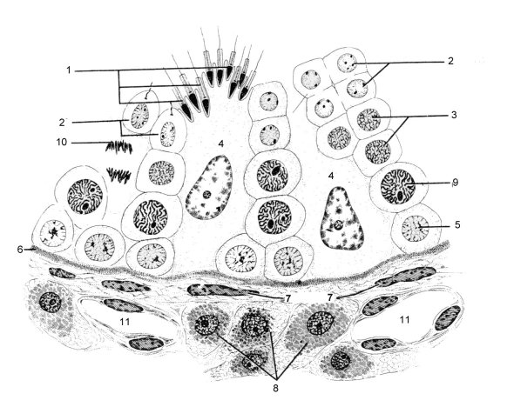
Espermátide
Espermatozóide
Espermatócito secundário
Sertoli
Espermatócito primário
Espermatogônia
Lâmina Basal
Fibroblasto
Vaso sanguineo
Leydig

Slide 5
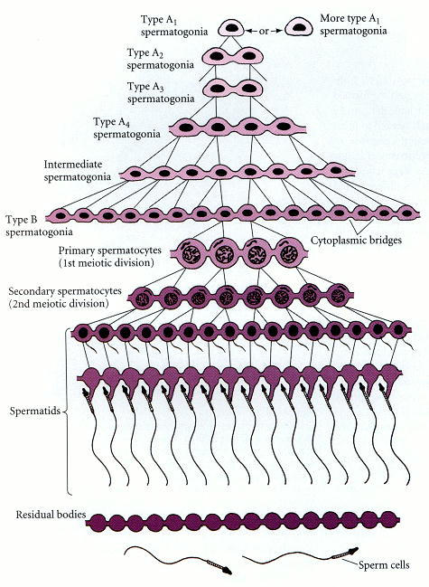
Espermatogênese
Túbulos seminíferos
Dividida em 3 fases:
1. fase: mitótica
2. fase: meiótica
3. fase: diferenciação celular (espermiogênese)
The testis, 1970

Slide 6
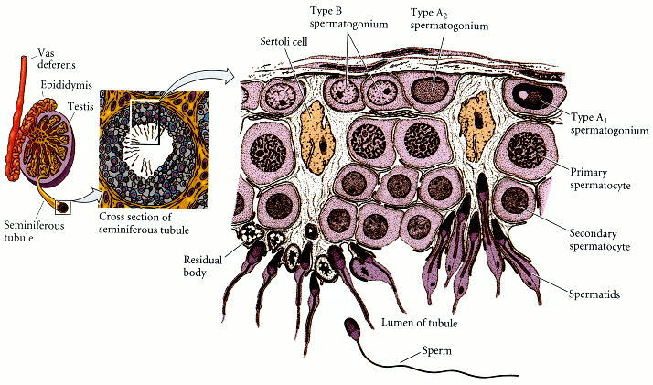

Slide 7
Sertoli
Regulação e nutrição das cel. germinativas
Responsivo a fatores hormonais
Barreira hemato-testicular
O lúmen é separado do compartimento basal
Associada a processos de proteção imunológica
Antigeno de superfície
Ligante CD95
Destruição dos linfócitos T ativados que expressam CD95
Ogawa et al., 1997

Slide 8
Transplante de células germinativas

Slide 9
Definição
É o transplante de espermatogônias autólogas, homólogas ou heterólogas a fim de restaurar ou modificar a espermatogênese em um determinado individuo.
Schlatt et al., 2009; Travis et al., 2009

Slide 10
Transplante de células germinativas
Objetivo
Compreender os mecanismos básicos da espermatogênese
Definir mecanismos de regulação
Tratamentos de infertilidade
Ogawa et al., 1997

Slide 11
Transplante de células germinativas
Objetivo
Modificação do genoma
Produção de transgênicos
Conservação de animais ameaçados
Permitir a reprodução em ambientes difíceis
Disseminar genótipos de animais superiores
Proteger as espermatogônias da ação de agentes gonadotóxicos
Oatley et al., 2005; Hill & Dobrinski, 2006

Slide 12
Importância das espermatogônias
Teoricamente imortais
Células unipotentes
Capazes de se auto-renovar
Posição chave de direcionar modificações evolucionárias balanceadas no genoma das espécies
Função é manter a integridade do DNA, protegendo–o do acúmulo de erros de replicação associados a intensa atividade mitótica
Schlatt et al., 2009; Travis et al., 2009

Slide 13
Transplante de células germinativas
Escolha dos animais experimentais
Doadores
C57BL/6
Produz β-galactosidase na espermátide arredondada
Visualização com 5-bromo-4-cloro-3-indolil- β-D-galactosida
Ogawa et al., 1997; Parreira et al., 1998

Slide 14
Transplante de celulas germinativas
Escolha dos animais experimentais
Receptores
C57BL/6 X SJL F1
Não tem resposta imune
WCB6F1 W/W^{v}
Não apresenta espermatogênese endógena
Ausência de receptores c-kit
Ogawa et al., 1997; Parreira et al., 1998
Notes:
Receptores c-kit se liga a citocina, estah relacionada a eventos de inicio do desenvolvimento como melanogenese, espermatogenese, hematopoiese
O bloqueio de ligação dos receptores c-kit inibiu a proliferação das espermatogonias

Slide 15
Espermatogônia degenerada
Sertoli
vacuolo
Sertoli
Sertoli arredondada
Espermatogonia
Nucleo Sertoli
Parreira et al., 1998

Slide 16
Transplante de células germinativas
Preparo dos receptores (animais de produção)
Destruição da espermatogênese
Radiação
Imunização imunológica contra hormônio liberador LH
Drogas quimioterapêuticas
Bisulfan
Deficiência de vitamina A
Isquemia pelo frio
Notes:
a vitamina A é essencial para o crescimento e a proliferação de células epiteliais. Livera et al. (2002) descreveram que a vitamina atua ainda protegendo o epitélio germinativo de machos e estabilizando a integridade das membranas celulares.
Em ratos, a deficiência de vitamina A induziu a parada da espermatogênese, resultando em túbulos seminíferos contendo somente células de Sertoli, espermatogônia e alguns espermatócitos

Slide 17
Transplante de células germinativas
Radiação
Carneiros Merino
Anestesia Zoletil 0,1ml/kg
Feixe de foton liberando 2 Gray/minuto
Radiação de 15 Gray em dose única
Herrid et al., 2009

Slide 18
Transplante de celulas germinativas
Imunização imunológica contra hormônio liberador LH
Carneiros adultos (Suffolk, Colombia e Karakul)
Imunização LHRH
Imunização LHRH + radiação
Sertoli intactas
Leydig alteradas
Oatley et al., 2005

Slide 19
A: Controle
B: Irradiados
C: Imunizados LHRH
D: LHRH + irradiados
Oatley et al., 2005

Slide 20
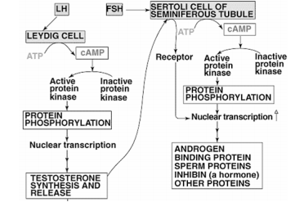

Slide 21
Transplante de células germinativas
Drogas quimioterapéuticas
Bisulfan
Agente alquilante com alta reatividade ao DNA
Dose 38-40mg/kg
intraperitoneal
Ogawa et al., 1997

Slide 22
Transplante de celulas germinativas
Preparo dos doadores

Slide 23
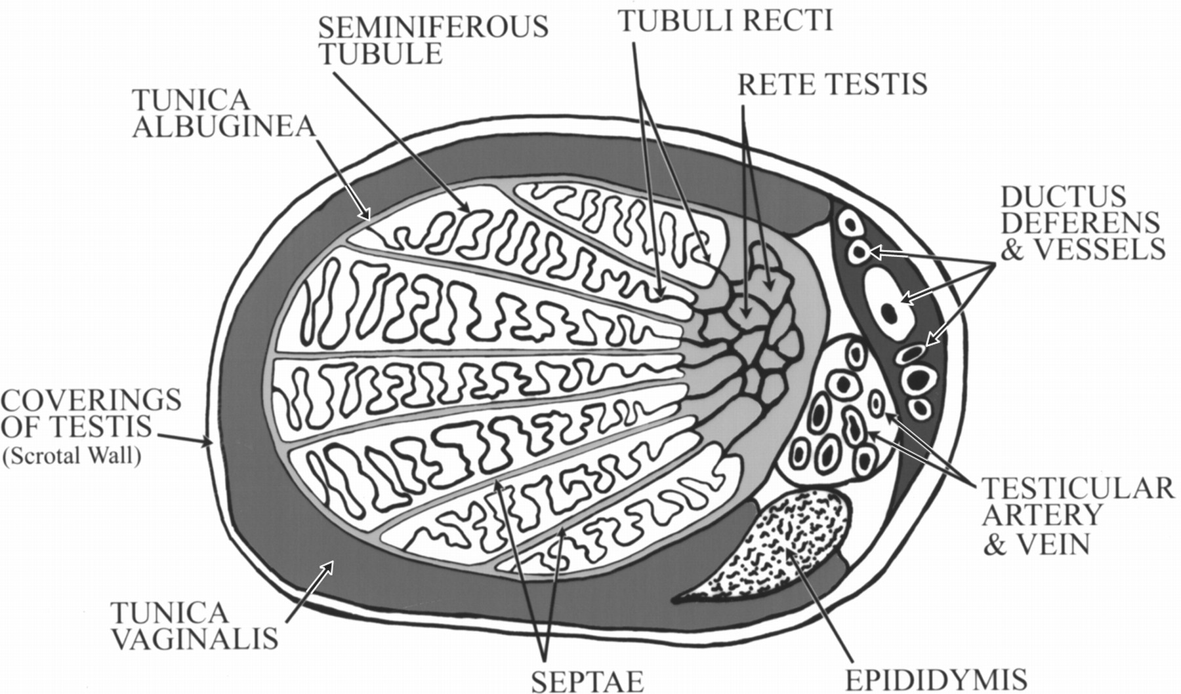
Notes:
Colagenase: separação dos tubulos
DNAse: facilita dispersão celular
Tripsina:

Slide 24
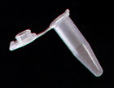
Tripsina
Colagenase tipoIV
DNAse
Notes:
Colagenase: separação dos tubulos
DNAse: facilita dispersão celular
Tripsina:

Slide 25
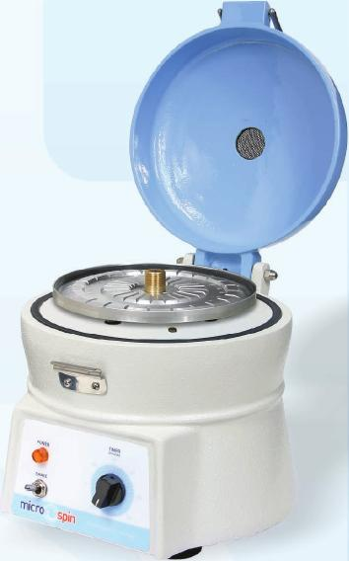
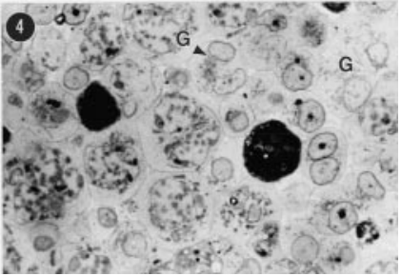
Pellet ressuspenso
Notes:
Colagenase: separação dos tubulos
DNAse: facilita dispersão celular
A solução eh inoculada com trypan blue para ver a habilidade de infusão das cel transplantadas nos tubulos seminiferos

Slide 26
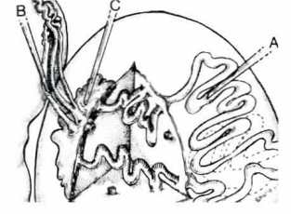
Rete testis
Ducto eferente
Região reta do túbulo

Slide 27
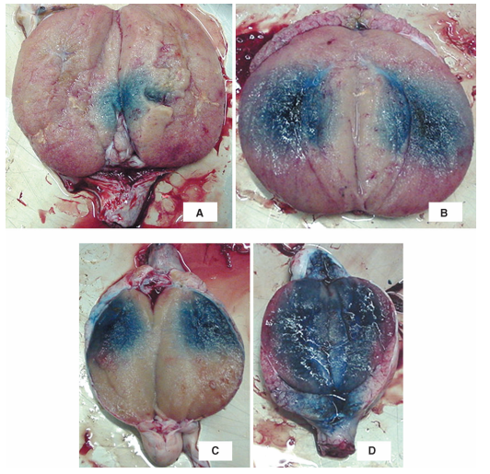
Testiculos com Trypan Blue
A: Controle
B: Irradiados
C: Imunizados LHRH
D:
LHRH
+ Irradiados

Slide 28
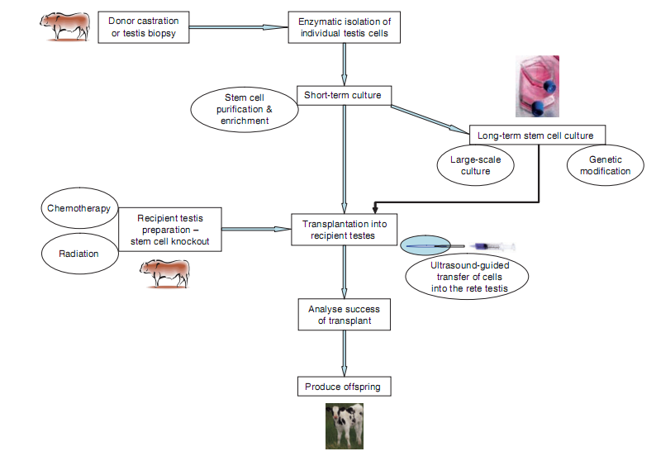
Hill & Dobrinski, 2006
Notes:
As cel dos doadores eh detectada atraves de sondas fluorescentes, ex PKH26 ou CFDA-SE

Slide 29
Retorno da espermatogênese

Slide 30
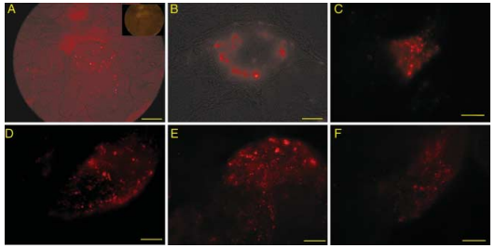
Receptores não depletados
Bovinos
Sobrevivência das cel. do doador por mais de 6 meses
Células dos doadores após transplante
Sondas PKH-26
4 semanas
4 semanas
4 semanas
10 semanas
20 semanas
30 semanas
Herrid et al., 2006

Slide 31
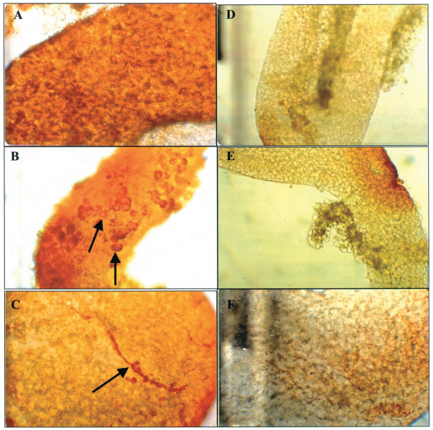
Transplante de cel. bovina para camundongo
Controle positivo:
Inoculado 1d antes
Colonização do tubulo seminifero
Tubulos seminiferos
Não
inoculados
espermatogonia
Transplante de cel. Cultivadas:
Não houve colonização
As celulas bovinas foram mantidas por mais de 80d
Oatley et al., 2002

Slide 32
1 semana pós transplante rato-rato
Células meióticas
Espermatide
Espermatocito paquiteno
Espermatogonia

Slide 33
1 mês pós transplante rato-rato
Espermatócito paquiteno
Espermatogônia

Slide 34
2 mês pós transplante rato-rato
Túbulo seminifero com espermátides arredondadas
Espermatocito paquiteno
Túbulo seminífero apenas com Sertoli
Espermatogonia
Foram encontradas menos células do que o esperado

Slide 35
Áreas azuis:
Colonizadas
Ogawa et al., 1997

Slide 36
3 mês pós transplante rato-rato
Tubulo seminifero com espermatides arredondadas
Espermatocito paquiteno
Tubulo seminifero apenas com Sertoli
Espermatogonia
Espermatogênese completa

Slide 37
Xenoenxerto

Slide 38
Definição
É o transplante autólogo e/ou homólogo de tecido testicular para um hospedeiro imunosuprimido ou imunodeficiente, geralmente , um camundongo.

Slide 39
Xenoenxerto
Objetivo
Ferramenta de estudo da espermatogênese e maturação testicular
Permite a obtenção de espermatozóide a partir de machos imaturos sexualmente.

Slide 40
Xenoenxerto
Doadores
Machos castrados imaturos
Coleta de fragmentos de testículo
Receptores
Camundongos imunodeficientes
Castrados
Enxerto colocado nas costas

Slide 41
C-F: desenvolvimento e formação de sptz
G: ICSI de sptz viáveis
A e B: transplante de fragmentos de doadores imaturos
H: produção de embriões

Slide 42
Xenoenxerto
Experimento ovino-camundongo
Avaliação
1 hora
11 dias
22 dias

Slide 43
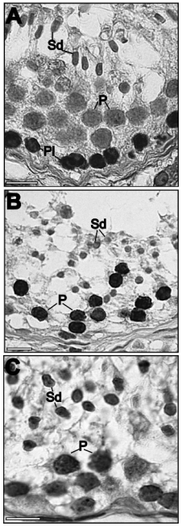
1 h após transplante:
Espermatócitos primários em pre-leptoteno / leptoteno (PI)
11 dias após transplante:
Espermatócitos primários em paquíteno (P)
22 dias após transplante:
Espermátides alongadas (Sd)

Slide 44
Xenoenxerto
Produção de SPTZ é mais rápida
Desenvolvimento testicular acelerado
Doadores de 1-2 semanas
espermatogênese completa aos 6-7 meses

Slide 45
Xenoenxerto
Causa da maturação acelerada:
Alteração no ambiente endocrino
Eixo HH do doador quiescente X Eixo HH receptor ativo
Estimulo FSH e LH
Estimulação da Sertoli Maturação da Leydig

Slide 46
Perspectivas
Tanto o transplante de espermatogônia quanto o xenoenxerto são ferramentas uteis para o estudo dos mecanismos de controle e regulação da espermatogênese, entretanto, o seu uso como ferramentas biotecnológicas ainda é restrito devido ao custo e questões éticas.

Slide 47
Obrigada!!!!!

